Slide 1
Algebraické výrazy
Sčítání a odčítání výrazů

Slide 2
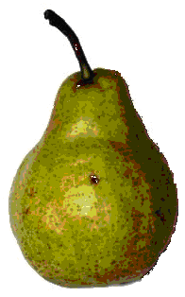
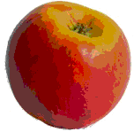
Sčítání a odčítání výrazů.
Začneme hodně názorně, zavzpomínáme na první třídu! ☺
3
+5
−2
+2
=
=3
−2
+5
+2
=
=
=1
+7

Slide 3
Sčítání a odčítání výrazů.
Jak jsme si tedy ukázali, sčítat a odčítat můžeme jen stejné členy se stejnou proměnnou.
To znamená čísla jen s čísly,
jednu proměnnou jen s touto proměnnou,
druhou proměnnou pak opět jen s touto proměnnou.
Využijeme komutativní zákon a členy mnohočlenu si podle uvedeného přeskupíme. Pozor na to, že členy „bereme“
i s jejich znaménky, které určují, zda mají kladnou či zápornou hodnotu!

Slide 4
Sčítání a odčítání výrazů.
Sčítat a odčítat můžeme jen stejné členy se stejnou proměnnou, ale zároveň i se stejným mocnitelem (exponentem).
proměnné jen s proměnnými,
To znamená čísla jen s čísly,
proměnné na druhou jen s proměnnými na druhou.
Využijeme komutativní zákon a členy mnohočlenu si podle uvedeného přeskupíme. Pozor na to, že členy „bereme“
i s jejich znaménky, které určují zda mají kladnou či zápornou hodnotu!

Slide 5
Sčítání a odčítání výrazů se závorkami.
Stejně jako při úpravách číselných výrazů, mají závorky ve výpočtech přednost. Pokud to tedy je možné, vypočítáme je (určíme jejich hodnotu), pokud to možné není, odstraníme je!
I pro výpočty v závorkách opět platí, že sčítat a odčítat můžeme jen čísla s čísly, proměnné jen s proměnnými, proměnné na druhou jen s proměnnými na druhou, atd.
V našem případě se dají členy v závorkách vzájemně sečíst a odečíst a závorky tak odstranit!
I v tomto případě se dají členy v závorkách vzájemně sečíst a odečíst a závorky odstranit, byť vzhledem ke znaménkům až „napodruhé“!

Slide 6
Sčítání a odčítání výrazů se závorkami.
1) Je-li před závorkou znaménko + (plus), vynechá se společně se závorkou a všechny členy závorky se opíší (se stejnými znaménky, která měla v závorce).
Podívejme se, jak se závorky odstraňovaly.
2) Je-li před závorkou znaménko − (mínus), vynechá se společně se závorkou a u všech členů v závorce se změní znaménka, jinými slovy změní se v opačné.
Totéž platí i v případě odstraňování závorek, které nelze upravit!

Slide 7
Sčítání a odčítání výrazů se závorkami.
1) Je-li před závorkou znaménko + (plus), vynechá se společně se závorkou a všechny členy závorky se opíší (se stejnými znaménky, která měla v závorce).
2) Je-li před závorkou znaménko − (mínus), vynechá se společně se závorkou a u všech členů v závorce se změní znaménka, jinými slovy změní se v opačné.
V daném případě se nedají členy
v závorkách vzájemně sečíst a odečíst a závorky tak musíme odstranit jinak!
+ ( − 5 + x − x²)
Na začátku závorky se, stejně jako na začátku příkladu, v případě kladné hodnoty znaménko + nepíše, přestože víme, že tam je a počítáme s ním!
+ ( − 5 + x − x²) = − 5 + x − x²
+
−
+ ( − 5 + x − x²)
+
− ( − 5 + x − x²) = 5 − x + x²

Slide 8
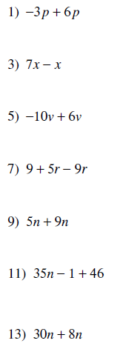
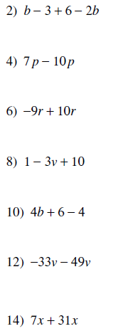
Příklady k procvičení.
Klikni pro kontrolu výsledků.

Slide 9
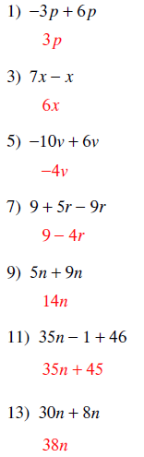
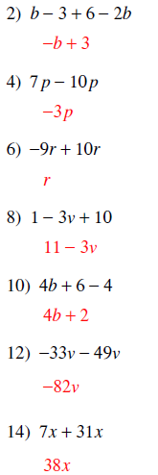
Příklady k procvičení.

Slide 10
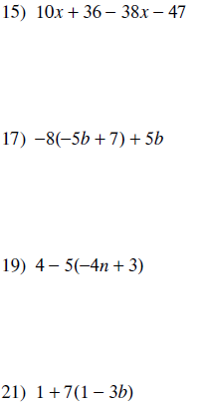
Příklady k procvičení.
Klikni pro kontrolu výsledků.

Slide 11
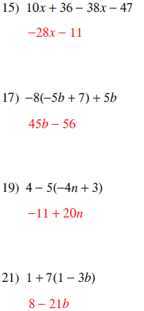
Příklady k procvičení.

Slide 12
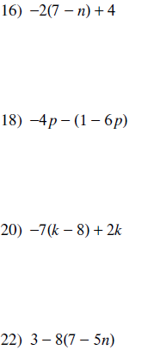
Příklady k procvičení.
Klikni pro kontrolu výsledků.

Slide 13
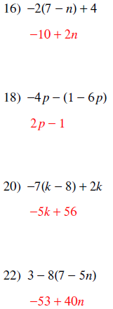
Příklady k procvičení.

Slide 14
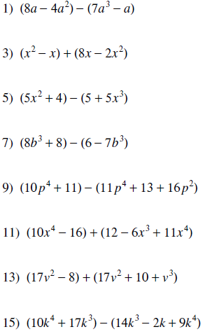
Příklady k procvičení.
Klikni pro kontrolu výsledků.

Slide 15
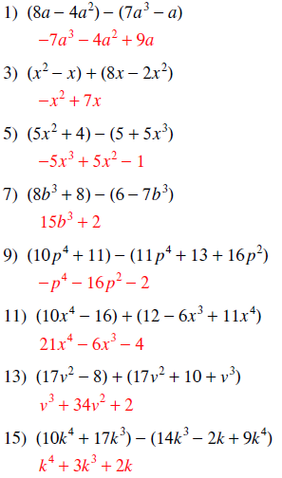
Příklady k procvičení.

Slide 16
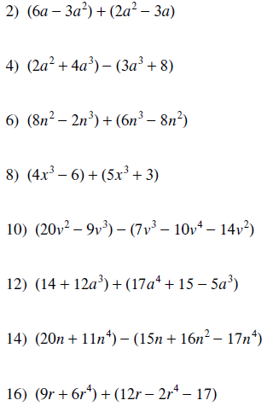
Příklady k procvičení.
Klikni pro kontrolu výsledků.

Slide 17
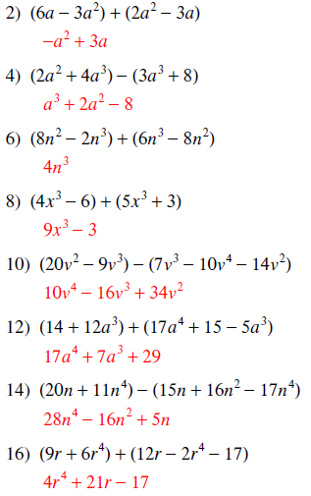
Příklady k procvičení.

Slide 18
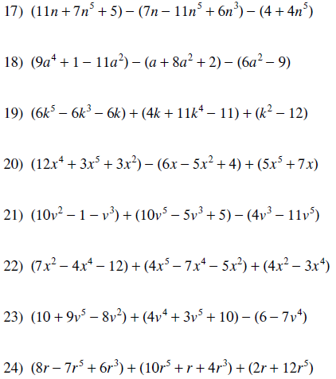
Příklady k procvičení.
Klikni pro kontrolu výsledků.

Slide 19
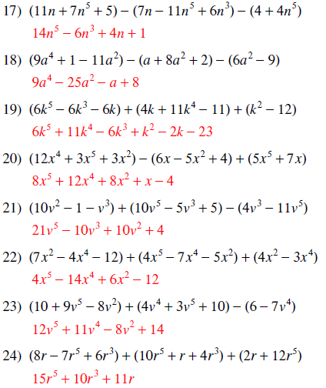
Příklady k procvičení.

Slide 20
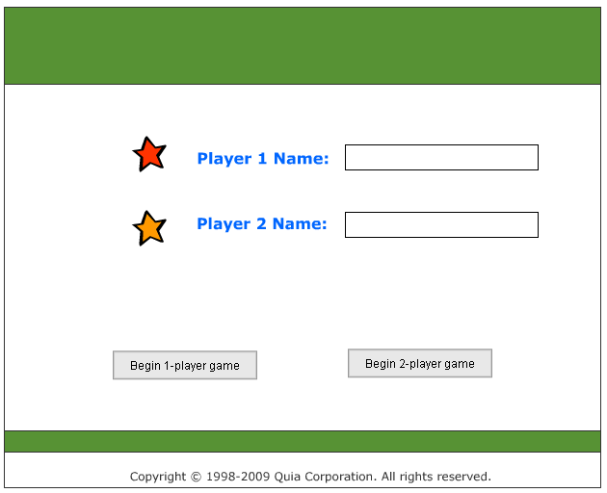
Příklady - sčítání a odčítání výrazů.
Na závěr si můžeme i zahrát. Spusťte si následující odkaz.
http://www.quia.com/cb/173353.html
Tady zadejte svá jména.
Tady spustíte hru pro jednoho hráče.
Tady pro hráče dva.

Slide 21
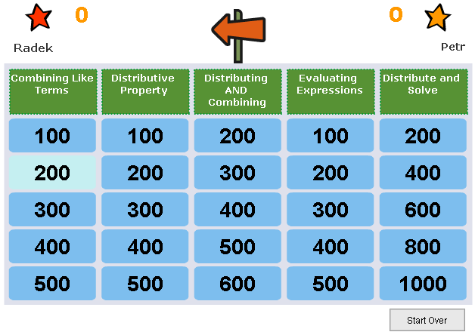
Příklady - sčítání a odčítání výrazů.
Na závěr si můžeme i zahrát. Spusťte si následující odkaz.
http://www.quia.com/cb/173353.html
Prozatím vybírejte úkoly (příklady) jen z prvního sloupce. Řešit příklady
z ostatních se teprve budeme učit.

Slide 22
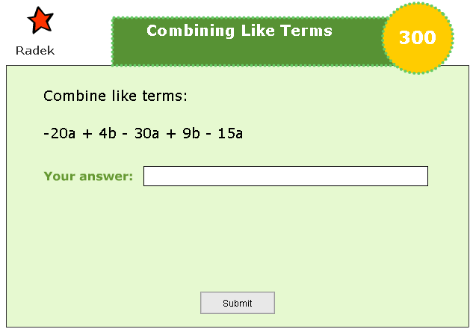
Příklady - sčítání a odčítání výrazů.
Na závěr si můžeme i zahrát. Spusťte si následující odkaz.
http://www.quia.com/cb/173353.html
Tady zadejte svou odpověď…
… a tady si ji nechte zkontrolovat.

Slide 23

Příklady - sčítání a odčítání výrazů.
Na závěr si můžeme i zahrát. Spusťte si následující odkaz.
http://www.quia.com/cb/173353.html
Tady uvidíte, jestli jste odpověděli správně...
… a tady klikněte pro pokračování.

Slide 24
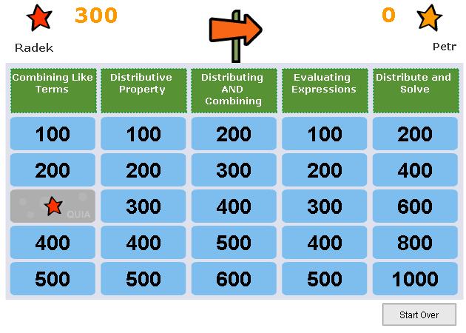
Příklady - sčítání a odčítání výrazů.
Na závěr si můžeme i zahrát. Spusťte si následující odkaz.
http://www.quia.com/cb/173353.html
A může soutěžit
a výběrem otázky pokračovat druhý
z vás.
Tady pak můžete soutěž ukončit
a případně začít znovu.

